Slide 1
Первая мировая война
Кампания 1914 года
Преподаватель
истории, обществознания, МХК
МБОУ «СОШ № 48»
г. Владивостока
Шабалина Светлана Николаевна

Slide 2
План
Театры военных действий
Планы сторон
Общий характер кампании 1914 года
Пограничное сражение
Галицийская битва
Битва на р. Марна
Последствия вступление в войну Турции
Действие на море
Результаты кампании 1914 года

Slide 3
Театры военных действий
Западноевропейский или французский театр войны тянулся между Северным морем и Швейцарией. На этом протяжении в 700 км территория Франции соприкасалась с Бельгией от моря до Лонгви на 400 км с лишком, а на франко-германскую границу приходилось около 300 км. В пределы театра военных действий вошли вся Бельгия и северо-восточная Франция, до линии: устье р. Сены — Бельфор — Базель.
Восточноевропейский или русский театр войны - весь маневренный период мировой войны на Русском европейском театре разыгрался преимущественно на территории западной пограничной полосы бывшей Российской империи и сопредельных провинций Восточной Пруссии, Западной и Восточной Галиции.
Балканский театр войны - юг Европы — сначала вся полоса местности вдоль границы Австро-Венгрии с Сербией, затем вся территория последней, а потом и весь Балканский полуостров.

Slide 4
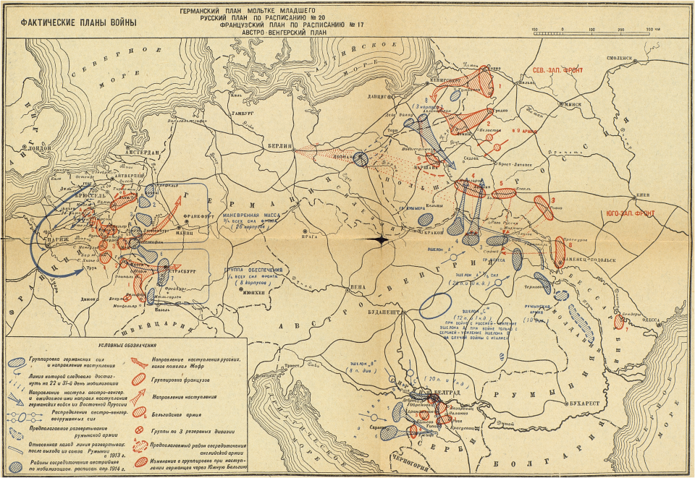
Французский театр
Русский театр
Германский план - Главные силы германцев, по плану Мольтке накануне войны, должны были вторгнуться во Францию через нейтральные Бельгию и Люксембург
Русский план - переход в наступление на обоих фронтах: Северо-западном и Юго-западном, создать исходное положение для дальнейшего наступления в глубь Германии.
Французский план - атаковать германскую армию в двух направлениях: на восток из района южнее крепости Туль и на северо-восток из района к северу от линии Верден — Мец
Сербский план - упорная оборона до момента одержания решительной победы ее могущественными союзниками на главных фронтах войны. .
Английский план - было выработано условное соглашение между английским и французским генеральными штабами о занятии английской экспедиционной армией во Франции района Мобеж — Ле-Като — Гирсон.
Японский план - объект действий Японии ограничивался исключительно районом Тихого океана, и операции ее были направлены к овладению германской колонией Циндао.
Бельгийский план - оборонять линию р. Маас между голландской границей и Намюром, опираясь на укрепления Льежа и Намюра и войдя в связь своим правым флангом с французской армией..
Германский план - носил характер стратегической обороны. 8-ю армия должна была задерживать вторжение русских сил и замедлять их наступление к Нижней Висле до переброски главных сил германцев с Западного фронта после поражения французов.
Австро-Венгерский план - 3 "оперативных эшелона".
"Эшелон А"больше половины армии (7/12) и предназначался против России. «Эшелон В" — представлял "минимальную группу Балкан" и предназначался против Сербии и Черногории.«Эшелон С" — обнимал меньше 1/4 всех сил, Он предназначался в качестве оперативного резерва

Slide 5
Все европейские империалистические державы начали войну с широкими планами решительного наступления, имея в виду в самый короткий срок покончить с противником. Поэтому характер войны в этом году на всех фронтах был маневренный.
С 4 по 25 августа. На Французском театре — наступательные попытки французов в Эльзас-Лотарингии; наступление германцев на Бельгию и сражение на северо-восточной границе Франции, или Пограничное сражение. На Русском театре — наступление русских: удачное для них Гумбинен-Гольдапское сражение и неудачное — начало Галицийской битвы. На Балканском театре — первое наступление австро-венгерских войск против Сербии.
Общий характер кампании 1914 года
С 25 августа по 5 сентября. На Французском театре — отступление войск Антанты к Марне и перегруппировка их. На Русском театре — неудачное наступление 2-й русской (Наревской) армии и развитие Галицийской битвы.
С 5 по 20 сентября. На Французском театре — Марнское сражение и отступление германцев. На Русском театре — очищение русскими Восточной Пруссии и разгром австро-венгерской армии в Галиции.
На Балканском театре — второе наступление австро-венгерских войск против Сербии.
С 20 сентября до конца года. На Французском театре — борьба в Пикардии и во Фландрии. На Русском театре — операции на pp. Висла и Сан, в левобережной Польше, и Лодзинская операция. На Балканском театре — борьба на территории Сербии.

Slide 6
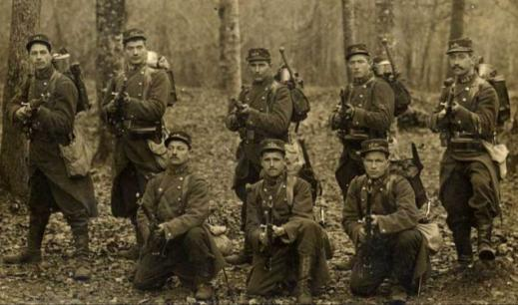
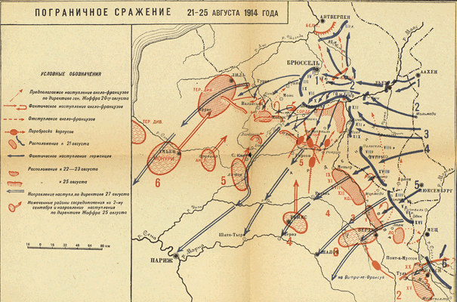
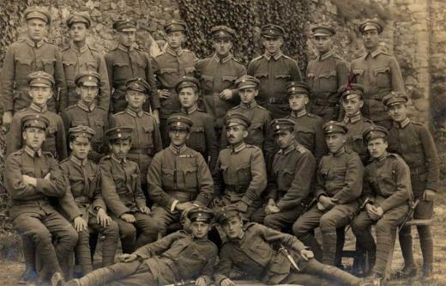
Пограничное сражение(французский театр)
(21-25 августа 1914.)
Пограничное сражение одновременно развивалось в трех отдельных группах: в Арденнах, на низовьях Самбры и у Монса, и может быть подразделено соответственно на три частные операции. Пограничное сражение окончилось победой германцев и неудачей французов. Германцы переоценили свой успех и считали французскую армию уже в корне подорванной, а свою победу в будущем легкой и обеспеченной. Французы же своевременным отступлением на всех фронтах суме ли сохранить свою армию, выявили, наконец, реальную обстановку, и, остановившись на определенном плане, все свои силы направили для его выполнения.
Французская пехота
Германские солдаты

Slide 7
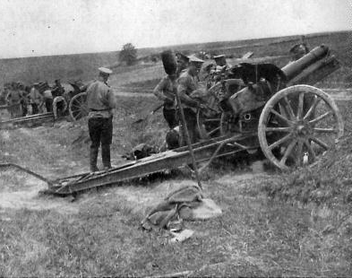
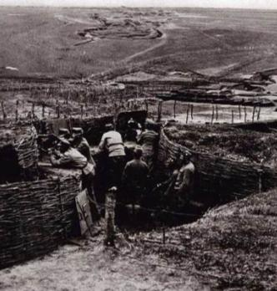
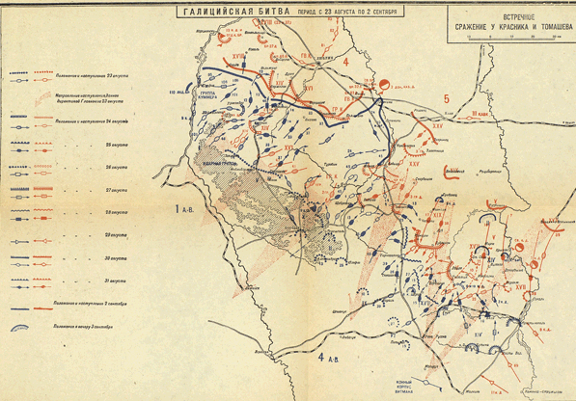
Галицийская битва(русский театр)
(23 августа-3 сентября 1914.)
Русская артиллерия в Галиции
Австрийцы в Галиции
Операция русских войск в Галиции. Стороны имели примерно равное число бойцов. Оно достигало в сумме 2 млн. человек, что позволяет назвать сражение в Галиции одной из крупнейших битв первой мировой войны. Австро-Венгрия потерпела поражение и её войска отступали в Карпаты. Разгром австро-венгерских войск в Галиции свел на нет успехи немцев в Восточной Пруссии и существенно помог Сербии, которой удалось отразить в 1914 г. австро-венгерский натиск.
Политические последствия Галицийской битвы были громадны:
Общий недостаток сил автро-германцев для продолжения наступательных операций заставляет дипломатов центральных держав искать новых союзников. Усилия были направлены в сторону Румынии, Болгарии, Турции, из которых последняя уже в октябре переходит на сторону Германии и Автро-Венгрии.

Slide 8
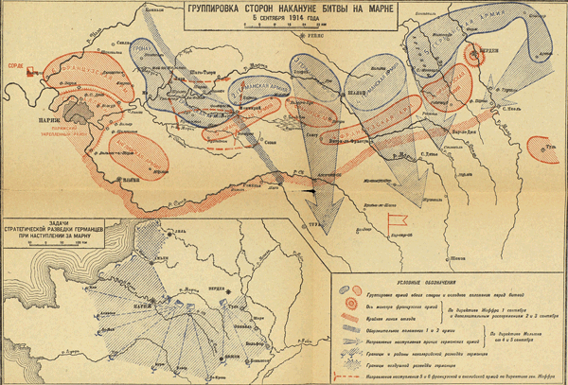
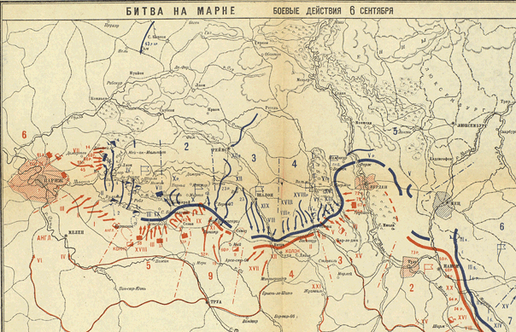
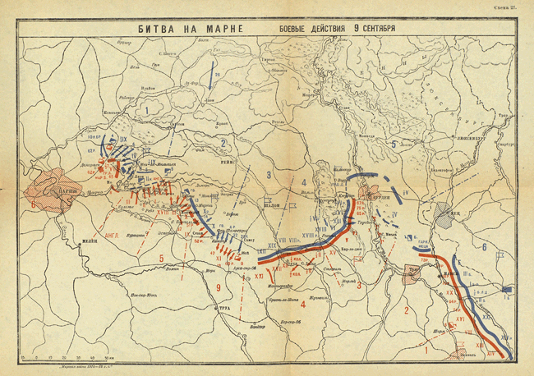
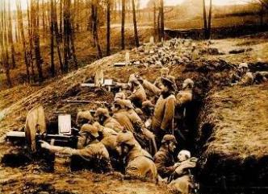
Битва на реке Марне(французский театр)
(5-9 сентября 1914.)
Марнская битва
На реке Марне немецкое наступление было остановлено. Отказавшись от фронтальных атак, немцы устремились в Ла-Маншу, пытаясь обойти основные англо-французские силы запада. Такую же попытку предприняли союзники. «Бег к морю» привел к тому, что границы Швейцарии до Ла-Манша, на 700 км., протянулась линия фронта, срочно укреплявшаяся с обеих сторон. Переход к позиционному сидению сторон друг против друга для накопления новых сил и материальных возможностей.

Slide 9
Последствия Вступление в войну Турции
12 ноября 1914 года
Часть русских сил с австро-германского фронта отвлекалась на Черноморский и Кавказский фронты
Кратчайшее сообщение России через Босфор, Дарданеллы и Средиземное море с внешним миром, особенно с Францией, прерывалось
Существование Сербии было поставлено на карту, т. к. она лежала на пути прямого сообщения между Центральными державами и Турцией; с разгромом Сербии Германия приобретала доступ к турецкому сырью
Сферы войны расширились: участие других балканских государств в войне и выявления нового театра действий – Азиатско-турецкого, который был соблазнителен для французских, английских, в особенности русских колониальных устремлений

Slide 10
Ответ Антанты на вступление в войну Турции
1
Переход русскими войсками турецкой границы на Кавказе
2
Бомбардировка дарданельских фортов
3
Занятием английскими войсками в Персидском заливе Басры на Шат-эль-Арабе и 17 декабря 1914 года обявление английского протектората над Египтом

Slide 11
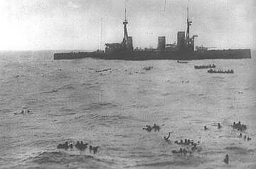
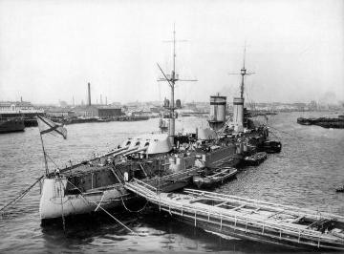
Действие на море
Корабль Балтийского флота Гангут
Бой у Фолклендских островов 1914
Действия на морях за этот период заключались в незначительных операциях на Северном, Балтийском и Черном морях:
содействие флота Антанты в борьбе за колонии;
конвоирование этим флотом войсковых транспортов, перебрасываемых на театры войны;
установление блокады Адриатики
крейсерская война на океане

Slide 12
Результаты Кампании 1914 года
Высокий темп операций и обманутые надежды о скоротечности борьбы
Израсходование в первый месяц войны большей части боеприпасов, накопленных мирное время
Вынужденный отказ от войны по старым образцам: борьба предвиделась долгой, с использованием всей жизнеспособности государства и со ставкой на самое его существование
4 сентября в Лондоне подписана декларация о том, что Англия, Франция, Россия обязуются не заключать в течение войны сепаратного мира
Втягивание в войну новых государств: Италия примкнула к Антанте, Румыния и Греция тяготели к Антанте, Болгария колебалась и её правительству приходилось считаться русофильскими течениями в стране, Германия перетянула Турцию на свою сторону

Slide 13
Результаты Кампании 1914 года
Кризис продовольствия для Центрального союза уже явственно обнаружился к концу 1914 года. Антанта пока не чувствовала признаков голода.
К концу 1914 года выявился кризис боевого снабжения армий, особенно у России: отсталой государство в области промышленности – недостаток инженеров, рабочей силы, сырья, непорядки с транспортом, а у Западным государства налаженность промышленности позволило безболезненно изжить это явление
В области стратегии за кампанию 1914 г. произошел полный переворот идей: Центральный союз –неудача плана Шлиффена и невозможность использования приема стратегического охвата, а Антанта сорвала замыслы Германии и вынудили её перейти к войне на долгий срок.
Кризис командования массовыми армиями: особенно во французской и русской армиях
Компания 1914 г. выдвинула необходимость крупных импровизированных формирований во время самой войны, особенно в тех государствах, где не была предусмотрена организация запасных войск, как это было в русской армии

Slide 14
Источники
http://www.rusempire.ru/component/option,com_true/Itemid,0/catid,14/func,viewcategory/
http://www.rusempire.ru/component/option,com_true/Itemid,427/catid,9/func,viewcategory/
http://www.runivers.ru/bookreader/book10242/#page/1/mode/1up
http://www.samfact.com/Windsor_family
http://www.epwr.ru/quotauthor/424/
http://www.drittereich.info/modules.php?name=Forums&file=viewtopic&t=3343&view=previous
http://www.firstwar.info/timeline/
http://readtiger.com/wkp/ru/%D0%9F%D0%B5%D1%80%D0%B2%D0%B0%D1%8F_%D0%BC%D0%B8%D1%80%D0%BE%D0%B2%D0%B0%D1%8F_%D0%B2%D0%BE%D0%B9%D0%BD%D0%B0
http://historic.ru/books/item/f00/s00/z0000022/st002.shtm
http://historic.ru/books/item/f00/s00/z0000152/st030.shtml
http://1914ww.ru/index.php
http://hrono.ru/proekty/ostu/ww1.html

